Slide 1
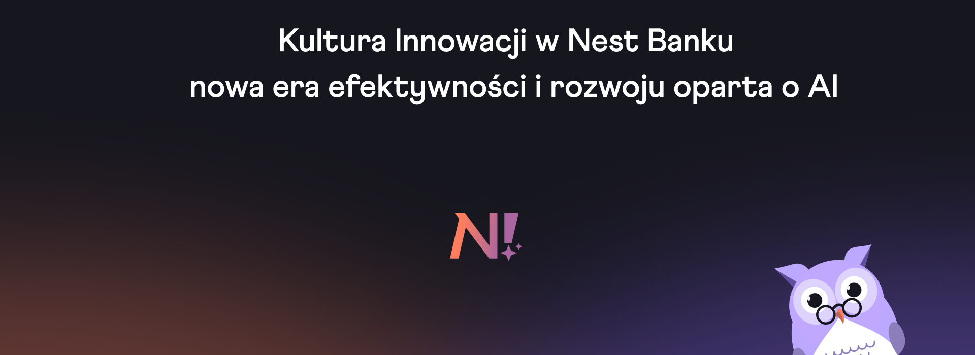

Slide 2

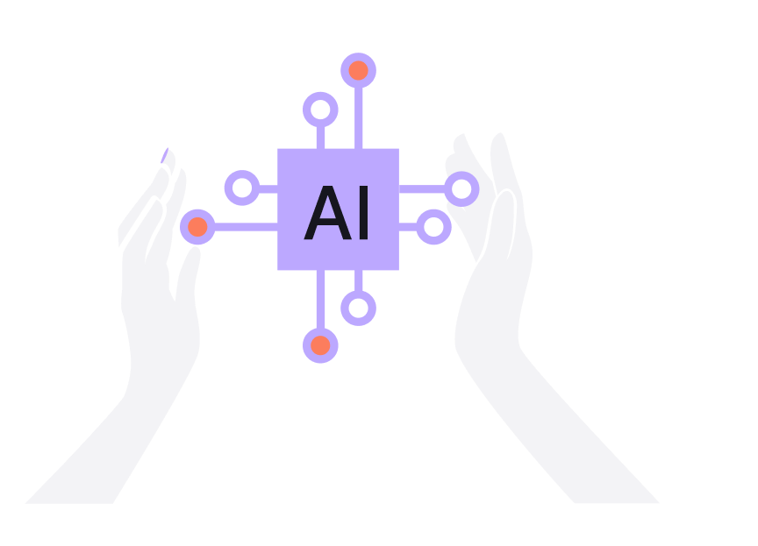
KONTEKST BIZNESOWY – DLACZEGO AI?
STARTEGIA NEST BANKU
Automatyzacja procesów → pracownicy skupiają się na rozwoju biznesu i obsłudze klientów
OTOCZENIE RYNKOWE
AI staje się kluczowym źródłem przewagi – nie tylko narzędziem do cięcia kosztów.
Notes:
Strategia NB: W przeciwieństwie do tradycyjnych banków, które traktują mikroprzedsiębiorców jak klientów detalicznych, Nest Bank zapewnia narzędzia i usługi, które dla właścicieli małych firm stanowią wartość dodaną. Mikroprzedsiębiorcy nie chcą tracić czasu na bankowość. Chcą inwestować go w swoją działalność. Opierając się na swojej strategii pomagania mikroprzedsiębiorcom, Nest Bank zdecydował się na postęp w automatyzacji. Rozpoczęliśmy od zautomatyzowania niemal każdego procesu w Nest Banku, który wcześniej był wykonywany ręcznie. Jako firma chcieliśmy wyeliminować rutynę – dlatego postawiliśmy na AI.
Zewnętrzne trendy: Polski Instytut Ekonomiczny w swoim raporcie z września 2025 pokazuje, że z AI korzysta zaledwie 6-16% firm, a aż 77% nie planuje jej wdrażać „dopóki nie będzie konieczne". Te, które stawiają na sztuczną inteligencję, wyraźnie się wyróżniają – mają większe przyrosty nowych klientów. Microsoft szacuje że każdy 1$ wydany na AI, skutkuje zwrotem wysokości 3,5$, a zwroty z inwestycji AI następują już po 14 miesiącach. Główny cel? Przewaga konkurencyjna i my te przewagę chcieliśmy wykorzystać.
Dlatego powołaliśmy do życia nasz projekt, wiedzieliśmy że same narzędzia nie wystarczą, że musimy stworzyć kulturę, cały eco-system, dzieki któremu AI na dobre wpisze się w DNA naszej organizacji- w bezpieczny i etyczny sposób.

Slide 3
CEL I ZAŁOŻENIA PROJEKTU
EFEKTY
BIZNESOWE
SZKOLENIA PRACOWNIKÓW
WDROŻENIE BEZPIECZNYCH NARZĘDZI AI
AKTYWIZACJA PRACOWNIKÓW
CEL: Stworzyć środowisko pracy w którym AI staje się częścią naszej codzienności, zdejmując z barków rutynę i inspirując do odkrywania nowych możliwości.
Notes:
Postawiliśmy na empowerment – chcieliśmy dać naszym pracownikom narzędzia, wiedzę i motywację, aby sami mogli tworzyć usprawnienia, które najlepiej odpowiadają na ich potrzeby i codzienne wyzwania.
Sztuczna inteligencja przejmuje powtarzalne czynności, a nasi pracownicy mogą skupić swoją energię i kreatywność na rozwoju biznesu oraz tworzeniu wyjątkowych doświadczeń dla klientów – to przyniesie nam realne efekty biznesowe.

Slide 4
PLAN I ETAPY PROJEKTU
DIAGNOZA POTRZEB
POWOŁANIE ZESPOŁU
SZKOLENIA I EDUKACJA
WDROŻENIE NESTSTORE
EWALUACJA I DALSZY ROZWÓJ
PIERWSZE WDROŻENIA AI
WDROŻENIE
PUCHACZA
AKTYWIZACJA I MOTYWACJA PRACOWNIKÓW

Slide 5
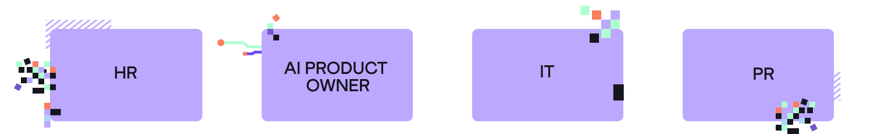
ZESPÓŁ PROJEKTOWY
Notes:
Projekt Budowania Kultury Organizacyjnej opartej o AI rozpoczęliśmy od budowania zespołu. Jako HR stanęliśmy przed wyzwaniem pozyskania odpowiednich kompetencji, wierzyliśmy, że największy potencjał jest w naszych ludziach, w końcu nieszablonowość to jedna z naszych wartości. Brakowało nam natomiast osoby, która miałaby już pierwsze doświadczenie biznesowe w tego typu projektach- zaczęliśmy od rekrutacji AI Product Ownera.
Zaplanowaliśmy cykliczne spotkania interdyscyplinarnego zespołu stworzonego z naszego teamu HR, AI PO IT i Marketingu- a dokładnie wydziału PR),
Stworzyliśmy zespół, który łączy trzy kluczowe perspektywy.
HR wzięło odpowiedzialność za ludzi – przygotowanie ich na zmianę, rozwój kompetencji, aktywizację i budowanie zaufania do AI.
AI PO- wizja, pomysły, diagnoza czego potrzebujemy, jakie narzędzia i rozwiązania AI będą dla naszej organizacji najlepsze IT zadbało o technologię – jej wdrożenie, bezpieczeństwo, wydajność i integrację z istniejącymi systemami. Marketing zadbał o komunikację – zarówno wewnętrzną, jak i zewnętrzną – tak, by AI było postrzegane jako narzędzie wsparcia, a nie zagrożenie.
Przejdźmy teraz do szczegółów samej realizacji projektu- opowie o tym Monika.

Slide 6



PIERWSZE WDROŻENIA
LIDERZY
ODKRYWANIE POTENCJAŁU AI
PRACOWNICY
PROSTE I DOSTĘPNE NARZĘDZIE
Budowanie świadomości i zaufania
Ambasadorzy AI w zespołach
Nauka przez doświadczenie
Łatwa adopcja – narzędzie tam, gdzie codzienna praca
Szybkie efekty bez skomplikowanej nauki
Notes:
Działania zaczęliśmy od zaczęliśmy od liderów – dzięki temu AI stało się inspiracją, a nie obawą. Jednym z kluczowych czynników sukcesu wdrożenia AI w Nest Banku było pełne wsparcie zarządu. Każdy członek Executive Teamu osobiście testował narzędzia AI, by lepiej zrozumieć ich potencjał. Wykupiliśmy także płatną wersję chatu GPT dla całej kadry menedżerskiej. Chcieliśmy, aby liderzy sami poznali możliwości narzędzia, odkryli jego potencjał w codziennej pracy i na własnym doświadczeniu zobaczyli, jak może wspierać procesy, komunikację i rozwój biznesu. Dzięki temu nasi liderzy lepiej rozumieli wyzwania i obawy pracowników związane z nową technologią, mogli świadomie zachęcać zespoły do korzystania z nowych rozwiązań,
wspólnie zaczęli wypracowywać pierwsze pomysły na praktyczne zastosowania AI.
To podejście sprawiło, że zmiana zaczęła się od góry, a AI stało się naturalnym elementem pracy, a nie narzędziem narzuconym z zewnątrz.
Nest Bank był jedną z pierwszych firm w Europie, która dla swoich pracowników rozszerzyła Microsoft 365 o Copilot. Microsoft 365 Copilot to wirtualny asystent oparty na sztucznej inteligencji, zintegrowany z pakietem Microsoft 365, który jest głównym pakietem narzędziowym w naszej firmie. Przez większość czasu nasi pracownicy pracują z jego aplikacjami - tworzą prezentacje w PowerPoint, dokumenty w Word lub prowadzą spotkania w Microsoft Teams. Zdecydowaliśmy, że najlepszym sposobem na zachęcenie ich do korzystania ze sztucznej inteligencji było więc skorzystanie z rozwiązania już wpisanego w ten ekosystem.
Narzędzie to automatycznie sugerowało co może dla nas zrobić - np. proponowało przygotowanie podsumowania spotkania, czy rozmów na czacie. Pracownicy mieli możliwość skorzystania z tych funkcji dosłownie za pomocą jednego kliknięcia. Łatwa dostępność zachęcała do użycia technologii, a sam wynik jej działania często przewyższał jej efekt. Dla mnie osobiście copilot był pierwszym narzędziem AI z jakim miałam styczność i funkcja podsumowań czatów na teams jest ze mną do dziś ☺

Slide 7

EDUKACJA
FILMY INSTRUKTAŻOWE
WEBINARY
MATERIAŁY EDUKACYJNE
AI
Notes:
Uruchamiając narzędzia AI, od razu wiedzieliśmy, że sama technologia to za mało. Chcieliśmy, by pracownicy mieli nie tylko dostęp do narzędzi, ale także wiedzę, jak je wykorzystać – w pracy i w życiu prywatnym, dlatego intensywnie ruszyliśmy z naszą ścieżką szkoleń. Stawiamy na webinary z ekspertami, na których szukaliśmy odpowiedzi na min. To Czym jest sztuczna inteligencja; jakie są jej aktualne możliwości i ograniczenia?
Jakie zmiany i trendy na rynku w obszarze AI pokaże najbliższy czas?
Jakie narzędzia oparte o AI mogą pomóc w realizacji zadań w sferze zawodowej oraz prywatnej?
Filmy instruktażowe - jak korzystać z dostępnych narzędzi, prezentujemy też przykłady konkretnych zastosowań Materiały edukacyjne w tym na bieżąco aktualizowana sekcja FAQ – z odpowiedziami na najczęściej pojawiające się pytania
Wszystkie z tych narzędzi – nagrania z webinarów, filmy i materiały są dostępne w dedykowanej Strefie AI w naszym Intranecie – więc każdy zainteresowany pracownik może w łatwy sposób dotrzeć do naszej bazy szkoleniowej i korzystać z niej w dowolnym wybranym momencie.

Slide 8
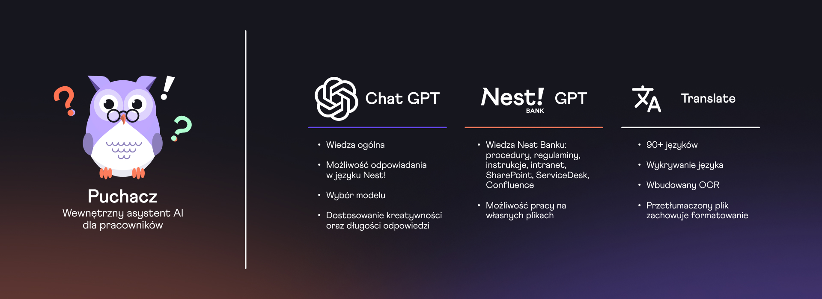
PUCHACZ – WEWNĘTRZNY ASYSTENT AI
Notes:
Pierwszym krokiem naszej przygody z AI było otwarcie się na narzędzia zewnętrzne – chcieliśmy, żeby pracownicy mogli je testować, odkrywać potencjał i uczyć się korzystać z nowych technologii. To dało nam ogrom wiedzy i doświadczeń, ale szybko stało się jasne, że potrzebujemy czegoś więcej.
Zrozumieliśmy, że aby naprawdę zwiększyć skalę, musimy stworzyć narzędzie dopasowane do naszych procesów, języka i realnych potrzeb biznesowych, które dodatkowo będzie w pełni bezpieczne i zgodne z regulacjami – co jest bardzo ważne w naszej branży. Tak narodziła się decyzja o wdrożeniu wewnętrznego, personalizowanego asystenta AI - Puchacza. Puchacz - asystent pracownika oparty na technologii ChatGPT, który jest w stanie odpowiedzieć na pytania, nawiązując rozmowę w języku naturalnym. Składa się on z trzech modułów:
Chat GPT – generuje treści i odpowiada na pytania. Może odpowiadać w języku nest zgodnie z naszymi korporacyjnymi standardami.
Nest GPT – model dostosowany do organizacji, zasilany wewnętrznymi procedurami i regulacjami ale także zewnętrzną dokumentacją taką jąk rekomendacje KNF czy Prawo Bankowe. Dodatkowo jest podłączony pod nasz intranet i stronę ww, Service Desk dzięki czemu pracownicy mogą zapytać o projekty, przeszukać SD, zapytać jak rozliczyć delegację, złożyć wniosek na zarząd.
Tłumacz AI – pozwala na szybkie tłumaczenie dokumentów i zachowanie ich formatowania – możemy więc w pełni bezpiecznie tłumaczyć nasze dokumenty wewnętrzne – to był game changer!
Nasz Puchacz jest ma zdolnośc do uczenia się – analizuje dane z interakcji z użytkownikiem, dzięki czemu zapamiętuje, które z jego odpowiedzi były pomocne, a które należy poprawić - rozpoznaje wzorce, kontekst, dostosowuje się do języka użytkownika - rozpoznaje które pytania pojawiają się często i w jakich sytuacjach, dzięki czemu potrafi szybciej podawać gotowe rozwiązanie.
Dlaczego w zasadzie Puchacz to Puchacz? :D Po pierwsze, puchacz to największa europejska sowa, ptak nocy, który widzi to, co dla innych ukryte. My w Nest Banku chcieliśmy, żeby nasz system miał podobną cechę – dostrzegać więcej, rozumieć lepiej i pomagać szybciej niż zwykłe narzędzia.
Puchacz jest także symbolem mądrości i nowych perspektyw. Nasz czat GPT to właśnie takie wsparcie – daje dostęp do wiedzy i podpowiedzi, które otwierają nowe drogi i ułatwiają codzienne decyzje.

Slide 9
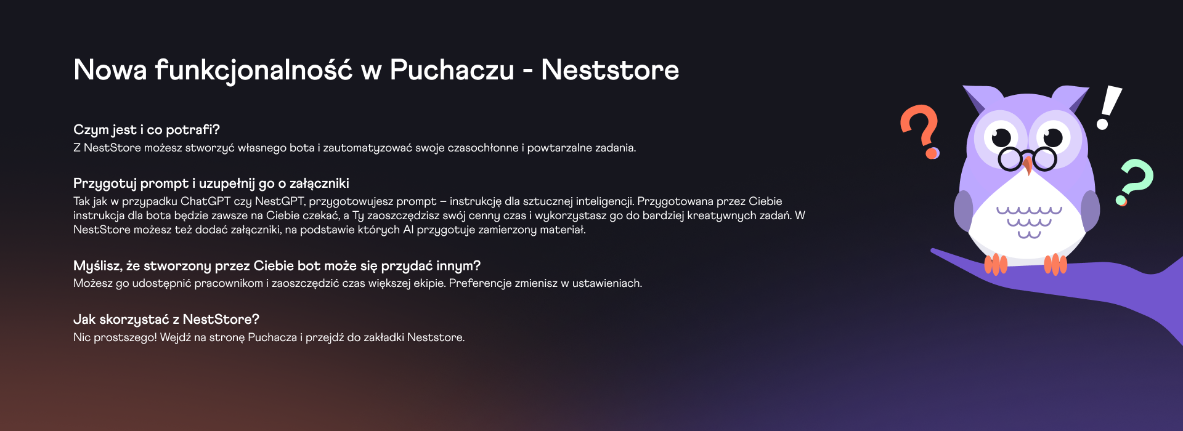
NESTSTORE
Notes:
Kiedy zobaczyliśmy, że pierwsze wdrożenia AI przynoszą realną wartość, wiedzieliśmy, że czas pójść krok dalej.
Naszym celem nie było tworzenie kilku centralnych rozwiązań, ale zwiększenie skali – tak, by AI stało się narzędziem w rękach każdego pracownika. Dlatego zdecydowaliśmy się na odważny krok: oddaliśmy sprawczość ludziom. Wierzyliśmy, że właśnie oni – pracownicy, którzy najlepiej znają procesy – będą potrafili stworzyć najbardziej praktyczne usprawnienia.
Wyposażyliśmy ich w wiedzę i narzędzia, aby sami mogli projektować rozwiązania dopasowane do swoich codziennych potrzeb.
I tak powstał Nest Store, dzięki któremu każdy pracownik może w kilka minut stworzyć swojego bota AI bez udziału IT, który automatyzuje wybrane zadania – np. analizę dokumentów, generowanie raportów czy wsparcie komunikacji.
W ten sposób powstaje wewnętrzny ekosystem rozwiązań szytych na miarę, tworzonych przez użytkowników dla użytkowników.
NestStore wyróżnia się tym, że nie narzuca uniwersalnych narzędzi, ale daje przestrzeń do współtworzenia technologii i samodzielnego decydowania, jakie procesy usprawniać
Umożliwia dodatkowo dzielenie się botami i korzystanie z pomysłów innych, co nie tylko zwiększa efektywność, ale również buduje poczucie sprawczości.
Pracownicy przestali być wyłącznie użytkownikami narzędzi, a stali się twórcami technologii, co wzmacnia ich zaangażowanie i rozwija kompetencje cyfrowe.

Slide 10
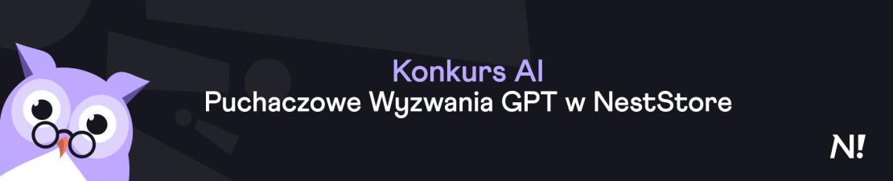
AKTYWIZACJA PRACOWNIKÓW
NAGRODY FINANSOWE = REALNA MOTYWACJA
NOWE ROZWIĄZANIA WDROŻONE DO CODZIENNEJ PRACY
Notes:
Mieliśmy już narzędzia i wiedzę – nasz program szkoleń cały czas się rozwijał. Wiedzieliśmy jednak, że aby AI naprawdę zagościło w codziennej pracy, potrzebujemy jeszcze jednego elementu: aktywacji i motywacji pracowników. Wystartowaliśmy z konkursem - Puchaczowe wyzwania GPT, który stał się dodatkowym impulsem do eksperymentowania z AI. Każdy pracownik mógł zaprojektować własnego bota – a my płaciliśmy za każde jego użycie w przez pracowników, a więc a im częściej był on używany, tym większe nagrody finansowe otrzymywał autor. Przygotowaliśmy także nagrody specjalne dla najbardziej innowacyjnych botów. To rozwiązanie zadziałało perfekcyjnie: pracownicy zyskali motywację, organizacja – setki praktycznych rozwiązań, z których wiele zostało na stałe wdrożonych do pracy banku.

Slide 11

EFEKTY KONKURSU
ASYSTENT DORADCY – BOT ODPOWIADAJĄCY NA PYTANIA ZWIĄZANE Z PROCESEM SPRZEDAŻOWYM
AUDYTOR PROSTEGO TEKSTU
INTERAKTYWNA INSTRUKCJA OBSŁUGI APLIKACJI EOBIEGÓWKA
BOT SPRAWDZAJĄCY POPRAWNOŚĆ REGULACJI KĄTEM ZGODNOŚCI Z AKTUALNĄ STRUKTURĄ ORGANIZACYJNĄ
Wzrost liczby botów o 95%
Wzrost liczby użyć
NestStore o 400%
BOT WYLICZAJĄCY PROWIZJĘ ZE WCZEŚNIEJSZĄ SPŁATĘ KREDYTU PRZEZ KLIENTA
BOT DO PISANIA PROTOKOŁÓW ZGODNIE Z OBOWIĄZUJĄCYM SZABLONEM
BOT HR ODPOWIADAJĄCY NA PYTANIA DOT. BENEFITÓW
EXPERT PYTHONA – POMOC W OBSŁUDZE BŁĘDÓW, POPRAWA EFEKTYWNOŚCI KODU
Notes:
W trakcie trwania konkursu powstało 176 botów z przeróżnych dziedzin, które na co dzień wspierają naszą pracę: Boty biznesowe – asystent doradcy wspierający w procesie sprzedażowym
Audytor prostego języka, bot sprawdzający poprawność procedur w zakresie struktury organizacyjnej Cały szereg botów HR odpowiadających na pytania dot. benefitów, procesu oceny rocznej, prawa pracy Interaktywne instrukcje obsługi systemów Bot wspierający kodowanie w Pythonie.
W okresie trwania konkursu „Puchaczowe Wyzwania GPT” liczba botów wzrosła o 95%, a sama liczba użyć NestStore zwiększyła się o 400%.
Konkurs pokazał nam, że AI to nie tylko efektywność i oszczędność czasu, ale też satysfakcja i duma z własnych innowacji.

Slide 12
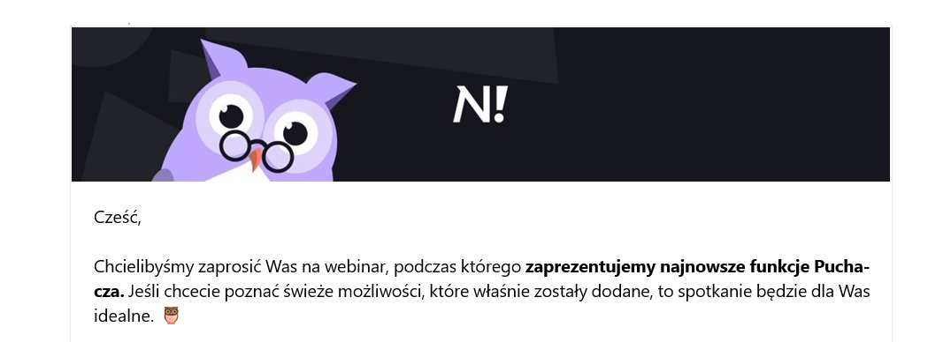
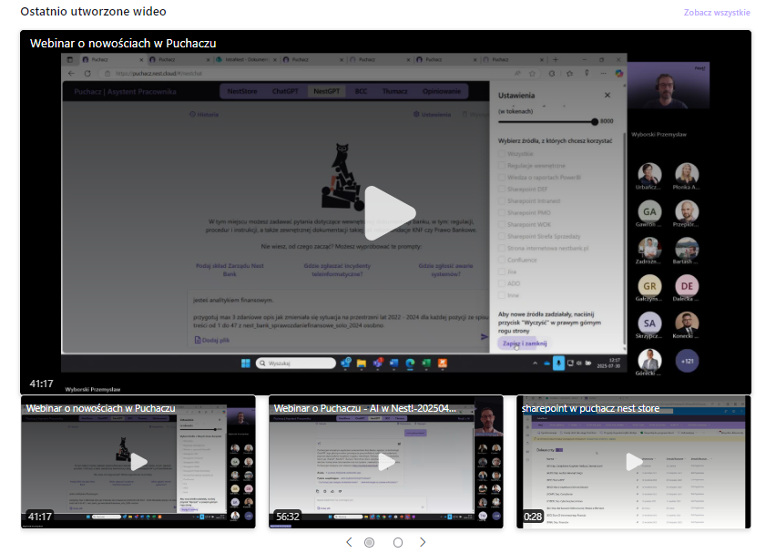
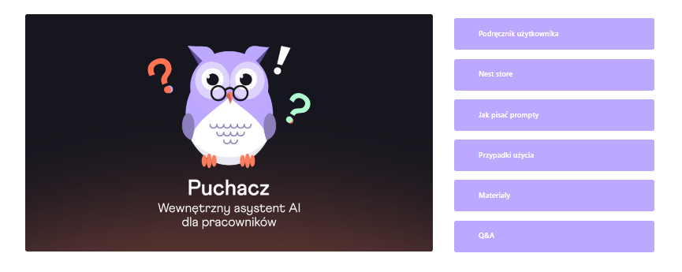
KOMUNIKACJA I PROMOCJA
MAILING DO PRACOWNIKÓW
SZKOLENIA W STREFIE AI
STREFA AI
Notes:
Dlatego nasza grupa projektowa regularnie spotyka się, aby nie tylko rozwijać nowe pomysły, ale też zastanawiać się, jak popularyzować istniejące rozwiązania. Jednym z elementów naszego projektu było skupienie się na komunikacji. Uruchomiliśmy dedykowaną skrzynkę mailingową – z niej regularnie wysyłamy wiadomości w spójnej, rozpoznawalnej szacie graficznej. Dzięki temu pracownicy wiedzą, że każda informacja o AI to coś praktycznego i wartościowego dla nich. W prawym górnym rogu możecie zobaczyć przykładowy komunikat mailowy informujący o webinarze. Na intranecie powstała też specjalna Strefa AI – miejsce, w którym każdy znajdzie wszystko, czego potrzebuje: opisy narzędzi, instrukcje, poradniki, materiały szkoleniowe, a nawet sekcję Q&A. Dzięki temu pracownicy mają jedno, zaufane źródło wiedzy, mogą uczyć się we własnym tempie i odkrywać potencjał AI bez barier. To sprawiło, że AI nie jest postrzegane jako „nowinka”, ale jako stały element naszego środowiska pracy”

Slide 13
REZULTATY
Średnia miesięczna liczba zapytań kierowanych do Puchacza
Liczba Botów stworzonych przez pracowników
pracowników uważa, iż rozwiązania oparte na technologii cyfrowej i AI wspierają ich codzienną pracę
74%
25 000
500
pracowników dostrzega dalszy potencjał do automatyzacji procesów i wdrażania narzędzi AI
72%
+25 %
+267%
Notes:
Podstawowym miernikiem jest skala wykorzystania technologii AI przez pracowników.
Analizowana jest liczba zapytań kierowanych do Puchacza – średnio wynosi ona około 25 tys. miesięcznie, a w ciągu ostatniego roku wzrosła o ok. 25%, co potwierdza rosnące zainteresowanie i przyjęcie narzędzia w organizacji.
Kolejnym wskaźnikiem jest aktywność twórcza pracowników – liczba stworzonych botów i ich użycia w platformie NestStore. To miernik szczególnie ważny, ponieważ pokazuje nie tylko korzystanie z gotowych funkcji, ale również oddolne zaangażowanie i kreatywność zespołów. W trakcie ostatnich 12 miesięcy nasi pracownicy stworzyli prawie 500 botów! Tak dynamiczny przyrost potwierdza skuteczność działań angażujących oraz praktyczną wartość tworzonych rozwiązań.
Rozwój kompetencji. Mierzalnym elementem projektu była również edukacja pracowników w zakresie AI. W ramach programu zorganizowano 6 szkoleń, stworzyliśmy dedykowaną zakładkę edukacyjną na Intranecie, dołączyliśmy moduł o AI do procesu onboardingu jako obligatoryjny element wdrożenia- nasz cel to 100% przeszkolonych z AI pracowników. Rozwój kompetencji cyfrowych jest integralną częścią skutecznego wdrażania nowych technologii, ale też budowaniem świadomości i przynależności od kultury organizacyjnej opartej na AI.
Satysfakcja i aktywna postawa. Istotnym źródłem informacji czy idziemy w dobrym kierunku, czy ludzie rezonują z tym co robimy, były badania opinii pracowników. W corocznej ankiecie zapytaliśmy o odczucia dotyczące kultury AI w organizacji. Wyniki wskazują, że 74% pracowników uważa, iż rozwiązania oparte na technologii cyfrowej i AI wspierają ich codzienną pracę, a 72% dostrzega dalszy potencjał do automatyzacji procesów i wdrażania narzędzi AI. Te wyniki pokazują, że odbiór projektu jest zgodny z zakładanymi celami – AI ma realną wartość i pracownicy widzą przestrzeń do dalszego rozwoju.

Slide 14


TU I TERAZ
Pracownicy chętnie korzystający z AI
Odciążenie pracowników z powtarzalnych i czasochłonnych zadań
KULTURA INNOWACJI
Rozwój kompetencji cyfrowych
Wzrost kreatywności
Oddolne tworzenie technologii
Spójny i bezpieczny ekosystem AI
Notes:
Podsumowując, wszystkie zakładane rezultaty zostały osiągnięte: AI stała się integralnym elementem codziennej pracy w banku – nasi pracownicy chętnie korzystają z AI, jest postrzegane przez nich jest jako realne wsparcie, a nie „kolejne narzędzie do obsługi”.
Sztuczna inteligencja została włączona w procesy biznesowe w skali całej instytucji – od analizy dokumentów, przez raportowanie i tłumaczenia, aż po wsparcie komunikacji. Umożliwiło to realne odciążenie pracowników z powtarzalnych i czasochłonnych czynności, skracając czas realizacji wielu zadań operacyjnych. Rozwinęliśmy kompetencje cyfrowe oraz kreatywność - poprzez zachęcenie do eksperymentowania z AI. To doświadczenie pokazało, że AI może być źródłem nie tylko oszczędności czasu, ale także satysfakcji i dumy z własnych innowacji.
Pracownicy przestali być wyłącznie użytkownikami narzędzi, a stali się twórcami technologii, co wzmacnia ich zaangażowanie i rozwija kompetencje cyfrowe.
Dzięki Puchaczowi powstał spójny ekosystem AI, w którym narzędzia są bezpieczne, zgodne z regulacjami i ustandaryzowane. Zapewniło to kontrolę nad wykorzystaniem nowych technologii.
Projekt nie tylko zwiększył efektywność organizacji, lecz także zbudował kulturę innowacyjności, w której pracownicy mają realny wpływ na kształtowanie przyszłości bankowości opartej na sztucznej inteligencji.

Slide 15

CO DALEJ?
ROZWÓJ PRACOWNIKÓW
SKALOWANIE
NOWE NARZĘDZIA
BUDOWANIE PRZEWAGI KONKURENCYJNEJ
Notes:
Ewaluacja i dalszy rozwój – AI na stałe weszło do naszej organizacji i cały czas zwiększamy jego użyteczność.
Nasz interdyscyplinarny zespół projektowy nadal pracuje i generuje kolejne pomysły.
Prowadzone są regularne badania opinii i potrzeb pracowników.
Ciągle rozwijamy Puchacza.
Pracujemy także nad wdrożeniem Botów, które będą wykorzystywane w procesach szkoleniowych pracowników (Boty do Self Learningu)
Obecnie trwają prace nad uruchomieniem Akademii AI, która będzie wspierać rozwój kompetencji cyfrowych pracowników na różnych poziomach zaawansowania.

Slide 16

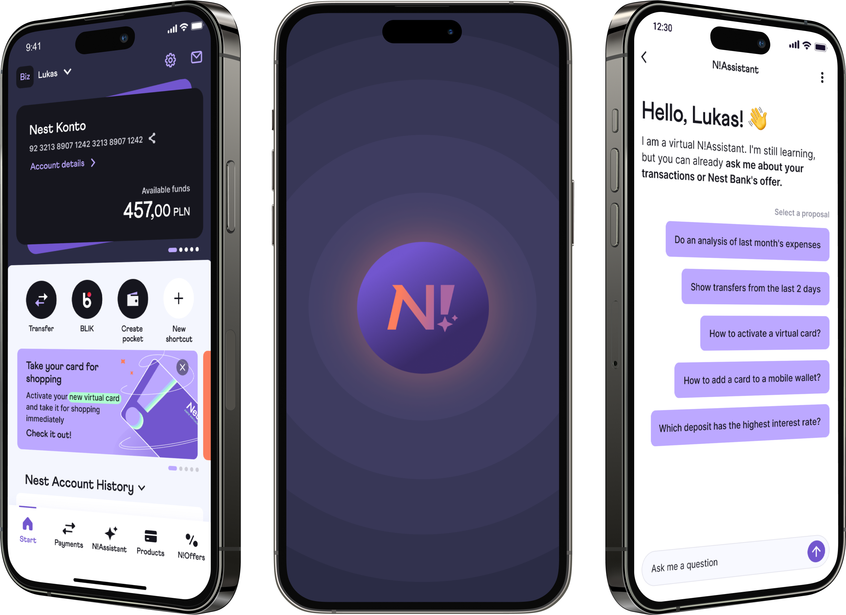


with customer AI agent
Notes:
Wdrożenie kultury AI przyniosło nam jednak coś więcej.
Najlepsze technologie przyciągają największe talenty, tworzą atracyjne środowisko pracy dla tych, którzy już są na pokładzie. Tak więc otrzymaliśmy dodatkowe narzędzie do budowania marki pracodawcy i naszej przewagi stricte HR.
Ale co najważniejsze stworzyliśmy takie warunki dla naszych pracowników, że byliśmy w stanie dowieźć cel biznesowy.
Tak oto powstał N! Asystent - pierwszy w Polsce i jednym z pierwszych na świecie asystent bankowy klienta oparty na sztucznej inteligencji. Jego dynamiczny rozwój pozwala klientom Nest Banku na coraz sprawniejsze i bardziej zaawansowane zarządzanie finansami. N!Asystent to dowód na to, jak dzięki generatywnej sztucznej inteligencji, możemy dać naszym klientom rozwiązanie, które wynosi ich satysfakcję na całkowicie nowy poziom. Co zostało docenione nagrodą Best of Show na międzynarodowej konferencji FinovateFall 2024.
Ale nie zapominamy, że AI to nie tylko efektywność, ale też przestrzeń do zabawy i kreatywności. Dlatego chcemy promować nasze rozwiązania w angażujący sposób – poprzez konkursy, akcje i wyzwania. Dzięki temu pracownicy odkrywają AI z ciekawością i satysfakcją, a my budujemy kulturę, w której innowacje dają też fun.”
Jednym z ostatnich akcji był konkurs :📣 AI w Akcji: Puchacz w Twojej Pracy 🦉
W ramach którego poprosiliśmy naszych pracowników, aby pokazali nam jak widzą Puchacza! Może w sportowej bluzie, z laptopem pod skrzydłem, a może w kostiumie superbohatera ratującego czas zespołów? Oprócz aktywizacji konkurs miał także cel edukacyjny - chcieliśmy zachęcić do korzystania z funkcji generowania obrazków, której ostatnio wspólnie się uczyliśmy w ramach szkolenia wewnętrznego.

Slide 17
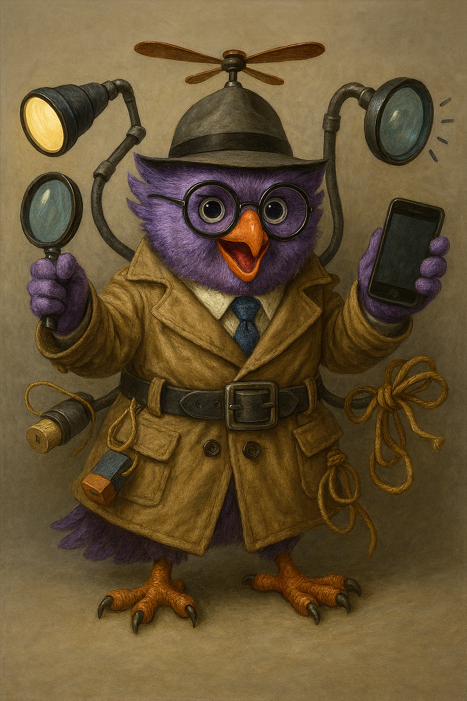
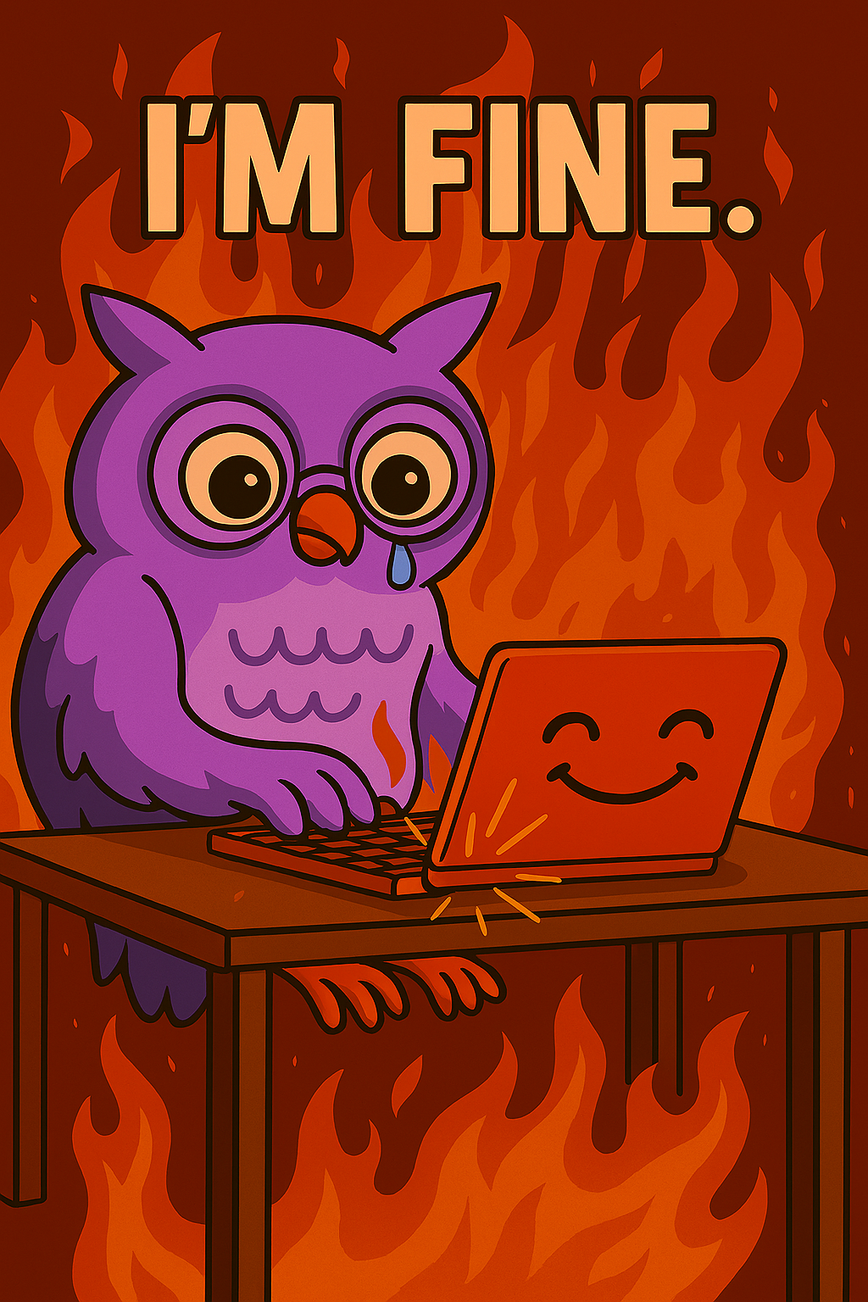
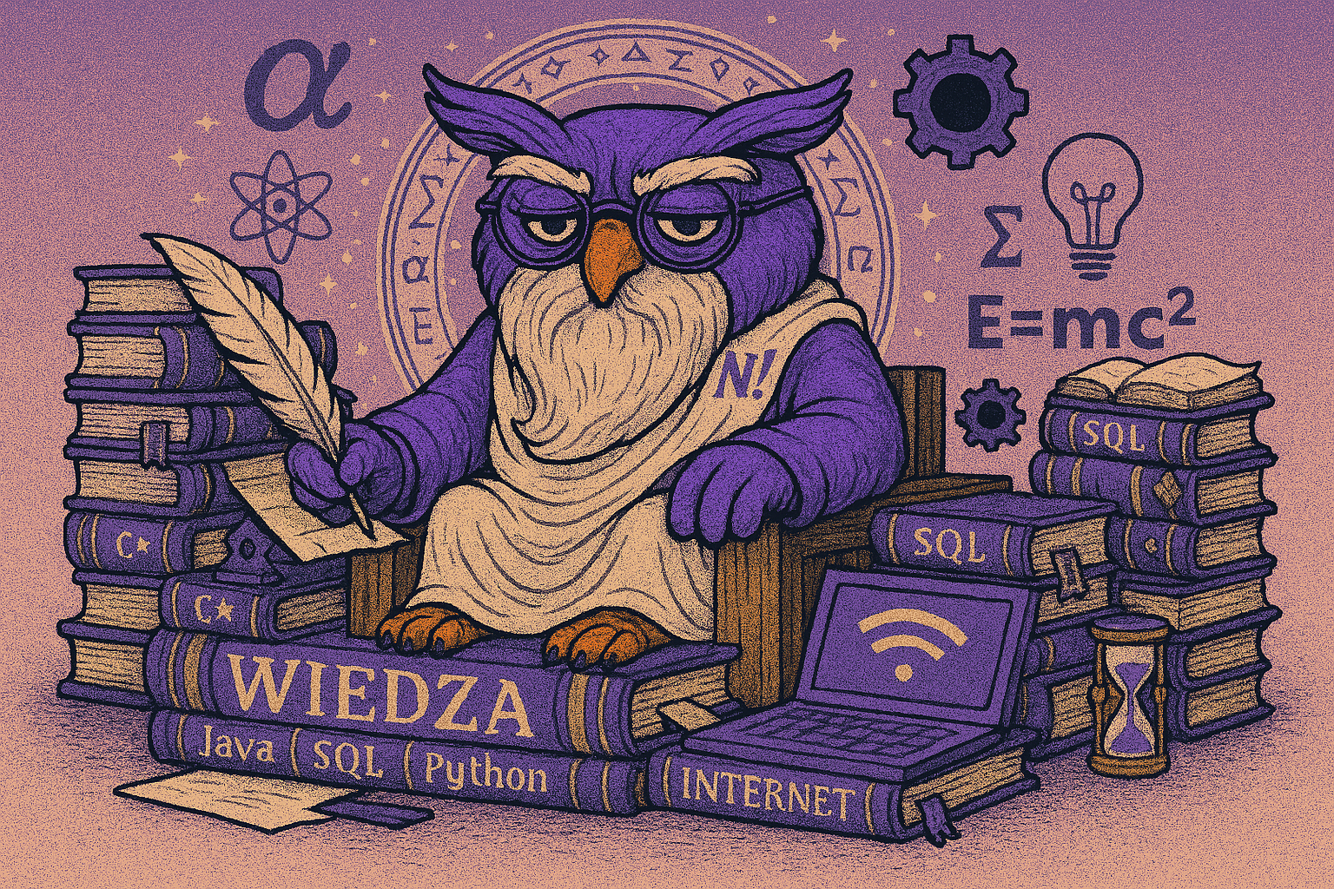
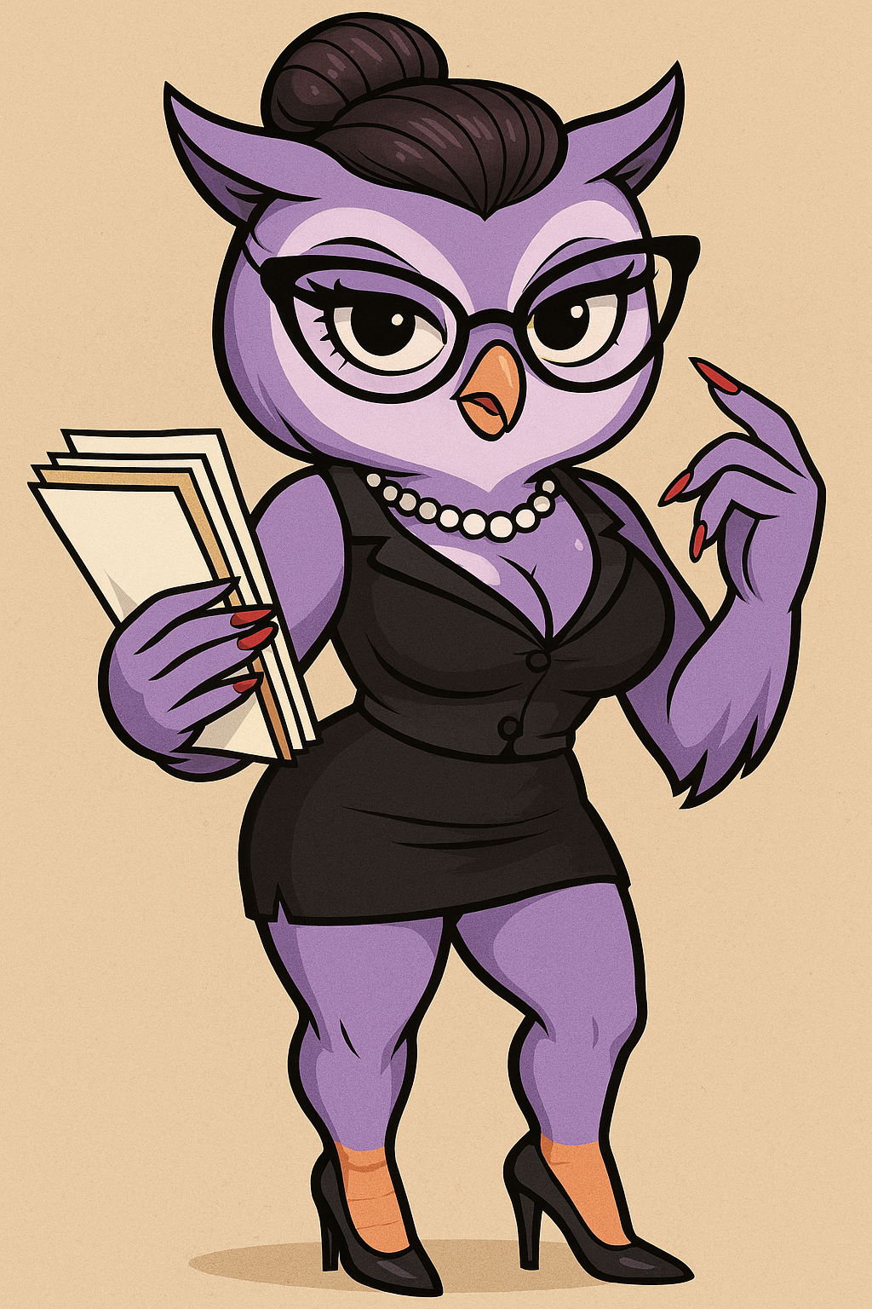
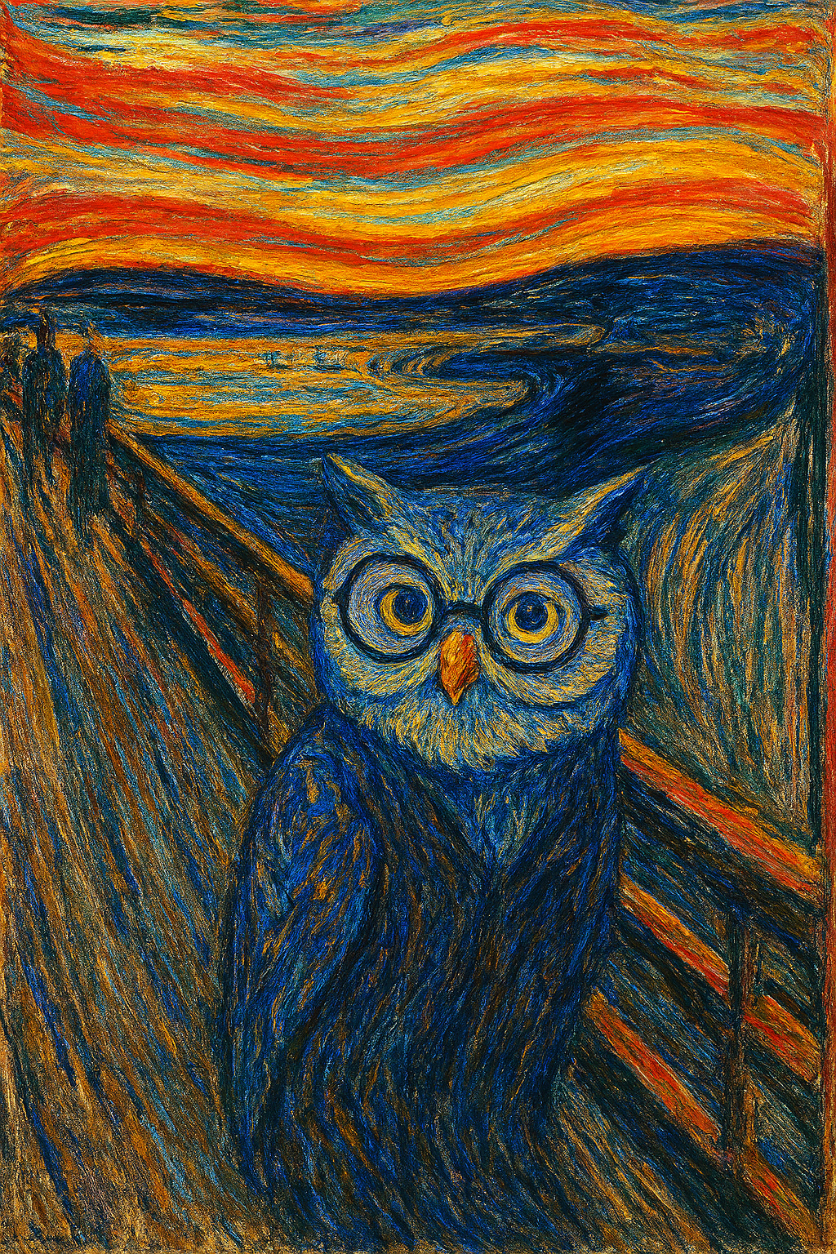
Notes:
Inspektor gadżet W ogniu pytań ;) Doświadczony starzec Krzyk Van Gogha a może damska wersja?

Slide 18


